Slide 1

1. 회사 로고 및 이념
1번 슬라이드부터 8번 슬라이드까지 한번에 스크롤 바를 통해 내려가는 형태로 제작
참고홈페이지
https://ko.exosystems.io/
https://wyss.harvard.edu/
Better Nanobiosystem, Better our life
World’s First and Best Nanobio-Therapeutics Global Company
for Improved Human Life

Slide 2
2. 제품 연구개발 이유
건강한 가족이나 친구 또는 노인 사진
건강한 가족이나 친구 또는 노인 사진을 글 위에 삽입
NANOBIOSYSTEM is a company that develops nano-stem cell advanced regenerative medical treatments that return all damaged tissues to their original state.
We're working on research with the idea that body tissue and organ regeneration are no longer possible in dreams, but in reality.
It aims to replace medical devices that do not have tissue regeneration function in the past, and to develop treatments that can treat tissues and institutions with many incurable diseases such as cartilage, eardrums, and skin.
Ultimately, the ultimate goal is to treat even intractable aging diseases so that they can live a better life
Based on nanomaterials and stem cell source technologies that can regenerate damaged body tissues, I want to become a “NANOBIOSYSTEM" that can represent the region and Korea and lead the global regenerative medical market.
참고홈페이지 분위기 참조 (https://ko.exosystems.io/)
Back to the Normal
Nano-biological systems will open the way for you
Notes:
나노바이오시스템은 손상된 조직을 모두 원상태로 되돌리는 나노줄기세포 첨단 재생의료 치료제를 개발하는 기업입니다. 저희는 신체 조직과 장기 재생이 더 이상 꿈에서가 아니라 현실에서 가능하다는 생각으로 연구를 진행하고 있습니다. 과거 조직재생 기능이 없는 의료기기를 교체하고, 연골·고막·피부 등 난치병이 많은 조직과 기관을 치료할 수 있는 치료제 개발을 목표로 하고 있습니다. 궁극적으로는 난치성 노화병도 치료해 더 나은 삶을 살 수 있도록 하는 것이 궁극적인 목표입니다. 손상된 신체조직을 재생시킬 수 있는 나노소재와 줄기세포 원천기술을 바탕으로 지역과 한국을 대표할 수 있는 '나노 바이오 시스템'이 돼 세계 재생의료 시장을 선도하고 싶습니다.

Slide 3
3. 연혁
2021
2021.11 프리시리즈A (25억 규모)
기업부설연구소설립
2020
의료기기 4등급 KGMP 인증
중소벤처기업부 BIG3기업 선정
2019
한국연구재단 바이오의료기술개발 원천연구사업 및 지역대학 우수과학자 사업 선정
과학기술정보통신부 기술사업화 역량강화 사업 선정
2018
기술보증기금 프런티어 벤처기업 선정 | 벤처기업 인증
2017
(주)나노바이오시스템 설립
광주대학기술지주회사 자회사 등록
제510호 연구소기업 등록

Slide 4

4. 핵심기술
Convergence nano-bio source technology
of NANOBIOSYSTEM
사진은 차후 교체 요청드릴 가능성 있음
Nano Regeneration Scaffolds
Nano Regeneration Graphene
Nano Regeneration Stem Cell
Nanobiomaterial Medical Device Platform Based on Biomimetic Engineering for Tissue Regeneration
New Medical Device Platform to Promote Tissue Regeneration Based on Graphene Nanomaterials
Nanotechnology-based tissue regeneration-promoting cell therapy (pharmaceutical) and tissue plant

Slide 5
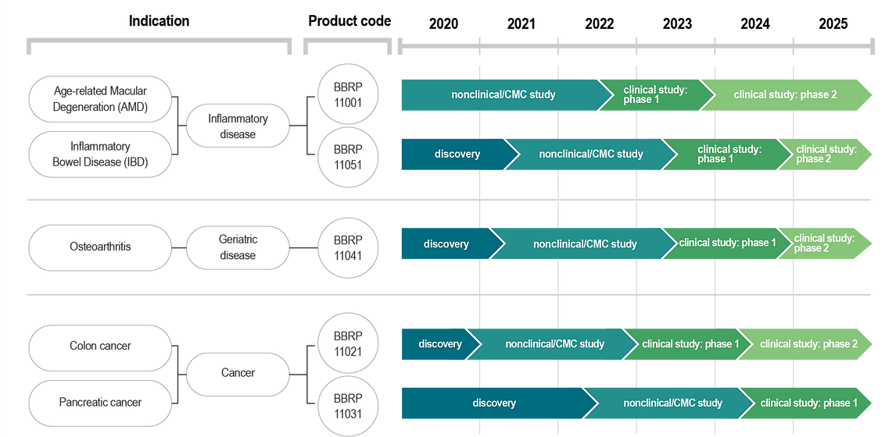
5. 제품 파이프 라인
제품
연구
전임상
임상
목표
피부재생치료제
2023년 이내 상품화
아래 사진의 디자인을 참고하여 작업
유효성 평가 완료
고막재생치료제
임상실험 시작
2023년 이내 상품화
ECM GUIDE
(조직재생 의료기기)
뼈재생치료제 (Orthopedic, Mandible, Plastic)
유효성평가 완료(임상실험 면제 협의중;치조골), 임상실험 준비 중(정형외과)
2023년 이내 상품화
힘줄재생치료제
전임상 유효성 평가 완료
2024년 이내 상품화
연골재생치료제
전임상 유효성 평가 완료
2024년 이내 상품화
난치성 힘줄재생치료제
전임상 유효성 평가 완료
2025년 이내 상품화
난치성 연골재생치료제
전임상 유효성 평가 완료
2025년 이내 상품화
ECM GRAPHEN
(조직재생 신의료기기)
뼈재생치료제 (Bone Tissues in All Human Body)
전임상 유효성 평가 완료
2025년 이내 상품화
임플란트(Dental, Orthopedic)
전임상 유효성 평가 완료
기술이전 추진
난치∙노화 연조직재생치료제
전임상 유효성 평가 완료
2025년 이내 상품화
ECM STEM CELL
(의약품, 줄기세포치료제)
난치∙노화 경조직재생치료제
전임상 유효성 평가 완료
2025년 이내 상품화

Slide 6










6. 협력 업체 및 도움을 주시는 곳
Our Works
해당 기관의 배너를 누르면, 해당 기관의 메인 홈페이지로 접속이 가능하도록 함 (홈페이지 주소는 아래에 적어둠)
각 배너들을 깔끔하게 보이도록 정렬
전남대학교 : https://www.jnu.ac.kr/jnumain.aspx
순천대학교 : https://www.scnu.ac.kr/SCNU/main.do
서울페이스 21치과 병원 : http://seoulface21.com/
유니스트 : https://www.unist.ac.kr/
한국과학기술연구원 : https://www.kist.re.kr/kist_web/main/
순천향대학교 부속 천안병원 : https://www.schmc.ac.kr/cheonan/index.do
전남대학교 병원 : https://www.cnuh.com/intro.cs
기술보증기금 : https://www.kibo.or.kr/index.do
광주테크노파크 : https://www.gjtp.or.kr/home/main.cs
한국화학융합시험연구원 : http://www.ktr.or.kr/

Slide 7
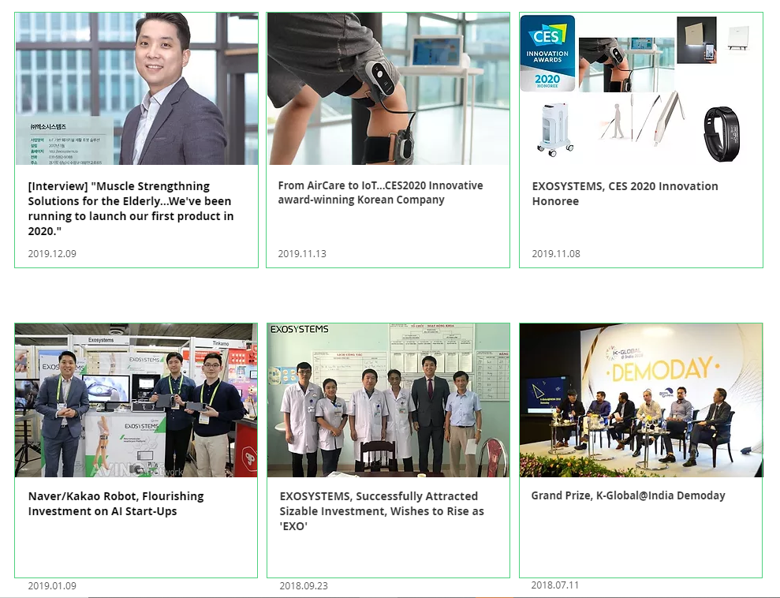
7. 관련 기사
왼쪽 기사 제목에 관련 기사 링크를 첨부함
News
[인터뷰] 나노바이오시스템, “최고의 나노-줄기세포 치료제로 재생의료 시장 선도할 것”
각 기사 디자인 형식은 아래 참고
나노기술로 고막·어깨힘줄 등 재생할 치료제 나온다
(차후 업데이트를 위해 관리 방법 설명 필요)
기보, 우수 기술기업과 투자자 만남의 장 마련
[KIST, 바이오소재 혁신이끈다]<3>KIST가 지원한 코아스템·나노바이오시스템, 국민 건강 확보 일조한다
전남대 연구팀, 나노기술로 '어깨힘줄 파열’ 치료법 개발
나노바이오시스템, ‘연골재생치료제’ 범부처재생의료기술개발사업 선정
나노바이오시스템’ 20억 규모 프리 시리즈 A 투자 유치

Slide 8
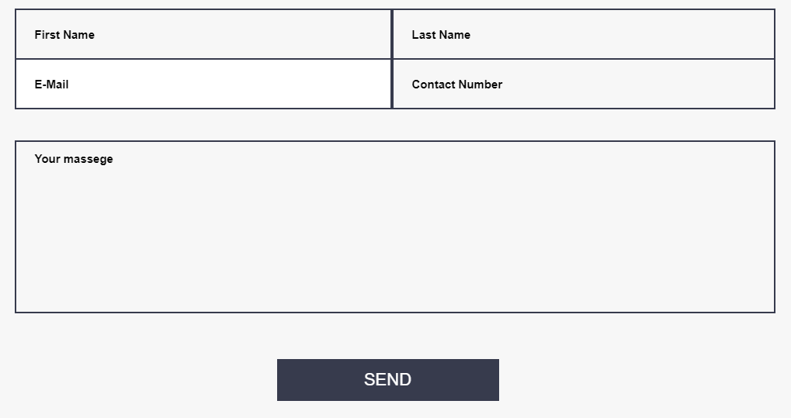
8. Contact
Contact Us
Address
왼쪽 회사 주소에 맞는 회사 지도를 오른쪽에 삽입
(43-22, Cheomdangwagi-ro 208beon-gil, Buk-gu, Gwangju, Republic of Korea)
회사 위치 지도
t e l : 062 - 975 - 0350
f a x : 062 - 975 - 0351)
Question
홈페이지에서 직접 입력하여 손님이 회사측에 연락할 수 있도록 함

